Slide 1

Тема. Правобережжя
в другій половині ХVІІІ ст.
Вчитель: Яворська К.А.

Slide 2

Експрес контроль
Коли востаннє було відновлено гетьманство?
Яке місто стало столицею Гетьманщини?
На скільки судових повітів було поділено Україну згідно із судовою реформою?
Хто став останнім гетьманом України?
Коли під владу гетьмана було передано Запорізьку січ?
Коли на Гетьманщині було проведено судову реформу?
Коли було проведено “Генеральний опис Малоросії”?
Коли було впроваджено кріпосне право на Лівобережній Україні?
В якому році була утворена Слобідсько – Українська губернія?

Slide 3
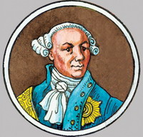
сенкан
Кирило Розумовський

Slide 4
Тема. Правобережжя
в другій половині ХVІІІ ст.
Мета уроку:
сформувати знання про соціально-економічне та політичне становище українських земель під владою Польщі в другій половині XVIII ст.;
охарактеризувати гайдамацький рух на українських землях;
розвивати вміння та навички роботи з історичними документами.
аналізувати та систематизувати матеріал, вміти виділяти головне й другорядне;
висловлювати свою точку зору
виховувати національно – патріотичні почуття.

Slide 5

Основні питання
Перша письмова згадка про гайдамаків.
Походження терміну.
Причини гайдамацьких повстань.
Територія поширення повстання.
Соціальний склад повстанців.
Форми боротьби.
Основні події, дати.
Причини поразки.
Значення повстання.

Slide 6
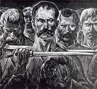
Мозковий штурм
ГАЙдамаки
Гайдамаками називали селян утікачів, що об’єднувалися у ватаги з метою помститися магнатам та шляхті за гноблення.

Slide 7

Причини національно – визвольних
рухів на Правобережній україні
На Правобережній Україні відновлена влада польської шляхти.
Збільшення панщини до 250 – 300 днів на рік.
Збільшення натуральної і грошової ренти.
Скорочення селянського землеволодіння.
Полонізація.
Насадження католицизму та уніатства.

Slide 8
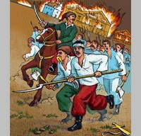
1734 – 1738 рр.
Повстання верлана
Хід подій повстання
Повсталі захопили Вінницю.
На заклик Верлана відгукнулися загони Гриви, Моторного та ін.
Повстанці захопили міста Жванець, Кременець, Броди та ін.
Польські та російські війська розгромили загони повсталих.
Придушення повстання.

Slide 9
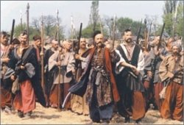
Гайдамацьке повстання
1750 року
Хід подій повстання
Повсталі захопили Вінницю та Умань.
Поширення повстання на Київщину, Брацлавщину і Волинь.
Шляхта залишала маєтки і рятувалася втечею.
Польща та Росія та домовилися про спільні дії проти повсталих.
Придушення повстання.

Slide 10
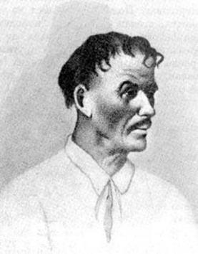
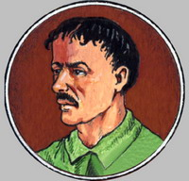
Коліївщина 1768 рік
Максим залізняк

Slide 11
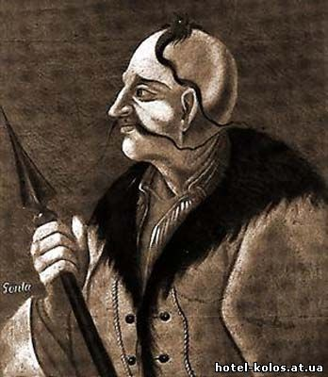
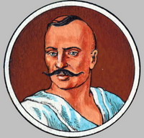
Коліївщина 1768 рік
Іван гонта

Slide 12
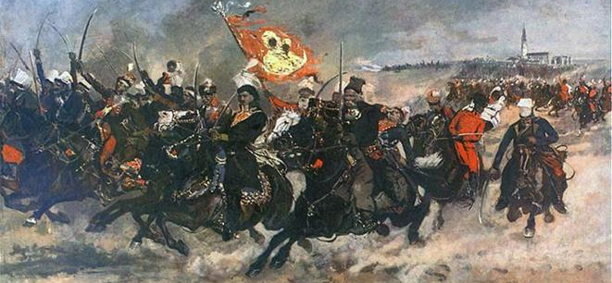
Коліївщина 1768 рік
Хід подій повстання
Повстання розпочинається поблизу Чигирина, його очолив запорізький козак Максим Залізняк.
Повстанці вигнали шляхту з Київщини, захопили місто Умань.
На бік повсталих перейшли козаки, які обороняли Умань, очолив їх Іван Гонта.
На захоплених землях повсталі ліквідували польські органи влади, роздавали землю селянам.
Війська Польщі та Росії придушили повстання.
Розправа над учасниками повстання в місті Кодня. М. Залізняк був засланий до Сибіру, І. Гонта та його соратники страчені.

Slide 13
Основні питання
Перша письмова згадка про гайдамаків.
Походження терміну.
Причини гайдамацьких повстань.
Територія поширення повстання.
Соціальний склад повстанців.
Форми боротьби.
Основні події, дати.
Причини поразки.
Значення повстання.

Slide 14
ПЕРЕВІР СЕБЕ
Перша письмова згадка
Походження терміну
Причини повстань
Територія поширення
Склад повстанців
Форми боротьби
Основні події
Причини поразки:
Значення повстання

Slide 15
ПЕРЕВІР СЕБЕ
Перша письмова згадка | 1717 рік
Походження терміну
Причини повстань
Територія поширення
Склад повстанців
Форми боротьби
Основні події
Причини поразки:
Значення повстання

Slide 16
ПЕРЕВІР СЕБЕ
Перша письмова згадка | 1717 рік
Походження терміну | «Гайдамака» - від турецького – розбійник
Причини повстань
Територія поширення
Склад повстанців
Форми боротьби
Основні події
Причини поразки:
Значення повстання

Slide 17
ПЕРЕВІР СЕБЕ
Перша письмова згадка | 1717 рік
Походження терміну | «Гайдамака» - від турецького – розбійник
Причини повстань | На Правобережній Україні відновлена влада польської шляхти. Збільшення панщини до 250 – 300 днів на рік. Збільшення натуральної і грошової ренти. Скорочення селянського землеволодіння. Полонізація. Насадження католицизму та уніатства.
Територія поширення
Склад повстанців
Форми боротьби
Основні події
Причини поразки:
Значення повстання

Slide 18
ПЕРЕВІР СЕБЕ
Перша письмова згадка | 1717 рік
Походження терміну | «Гайдамака» - від турецького – розбійник
Причини повстань | На Правобережній Україні відновлена влада польської шляхти. Збільшення панщини до 250 – 300 днів на рік. Збільшення натуральної і грошової ренти. Скорочення селянського землеволодіння. Полонізація. Насадження католицизму та уніатства.
Територія поширення | Брацлавщина, Поділля, Волинь, Уманщина, Київщина.
Склад повстанців
Форми боротьби
Основні події
Причини поразки:
Значення повстання

Slide 19
ПЕРЕВІР СЕБЕ
Перша письмова згадка | 1717 рік
Походження терміну | «Гайдамака» - від турецького – розбійник
Причини повстань | На Правобережній Україні відновлена влада польської шляхти. Збільшення панщини до 250 – 300 днів на рік. Збільшення натуральної і грошової ренти. Скорочення селянського землеволодіння. Полонізація. Насадження католицизму та уніатства.
Територія поширення | Брацлавщина, Поділля, Волинь, Уманщина, Київщина.
Склад повстанців | Селяни, козаки, наймити, міщани, дрібна шляхта, керували загонами запорізькі козаки.
Форми боротьби
Основні події
Причини поразки:
Значення повстання

Slide 20
ПЕРЕВІР СЕБЕ
Перша письмова згадка | 1717 рік
Походження терміну | «Гайдамака» - від турецького – розбійник
Причини повстань | На Правобережній Україні відновлена влада польської шляхти. Збільшення панщини до 250 – 300 днів на рік. Збільшення натуральної і грошової ренти. Скорочення селянського землеволодіння. Полонізація. Насадження католицизму та уніатства.
Територія поширення | Брацлавщина, Поділля, Волинь, Уманщина, Київщина.
Склад повстанців | Селяни, козаки, наймити, міщани, дрібна шляхта, керували загонами запорізькі козаки.
Форми боротьби | Грабували панські маєтки. Знищували шляхту й католицьке духовенство, лихварів та орендарів. Награбоване ділили між собою та роздавали бідноті.
Основні події
Причини поразки:
Значення повстання

Slide 21
ПЕРЕВІР СЕБЕ
Перша письмова згадка | 1717 рік
Походження терміну | «Гайдамака» - від турецького – розбійник
Причини повстань | На Правобережній Україні відновлена влада польської шляхти. Збільшення панщини до 250 – 300 днів на рік. Збільшення натуральної і грошової ренти. Скорочення селянського землеволодіння. Полонізація. Насадження католицизму та уніатства.
Територія поширення | Брацлавщина, Поділля, Волинь, Уманщина, Київщина.
Склад повстанців | Селяни, козаки, наймити, міщани, дрібна шляхта, керували загонами запорізькі козаки.
Форми боротьби | Грабували панські маєтки. Знищували шляхту й католицьке духовенство, лихварів та орендарів. Награбоване ділили між собою та роздавали бідноті.
Основні події | 1734 – 1738 рр. – повстання Верлана. 1750 р. – повстання О. Ляха, М. Сухого, М. Мамая та ін.. 1768 р. – Коліївщина – повстання М. Залізняка та І. Гонти.
Причини поразки:
Значення повстання

Slide 22
ПЕРЕВІР СЕБЕ
Перша письмова згадка | 1717 рік
Походження терміну | «Гайдамака» - від турецького – розбійник
Причини повстань | На Правобережній Україні відновлена влада польської шляхти. Збільшення панщини до 250 – 300 днів на рік. Збільшення натуральної і грошової ренти. Скорочення селянського землеволодіння. Полонізація. Насадження католицизму та уніатства.
Територія поширення | Брацлавщина, Поділля, Волинь, Уманщина, Київщина.
Склад повстанців | Селяни, козаки, наймити, міщани, дрібна шляхта, керували загонами запорізькі козаки.
Форми боротьби | Грабували панські маєтки. Знищували шляхту й католицьке духовенство, лихварів та орендарів. Награбоване ділили між собою та роздавали бідноті.
Основні події | 1734 – 1738 рр. – повстання Верлана. 1750 р. – повстання О. Ляха, М. Сухого, М. Мамая та ін.. 1768 р. – Коліївщина – повстання М. Залізняка та І. Гонти.
Причини поразки: | Повстанці не мали чіткої програми дій. Стихійність, роз’єднаність дії повстанців. Повстання мали локальний характер. Погане озброєння повстанців.
Значення повстання

Slide 23
ПЕРЕВІР СЕБЕ
Перша письмова згадка | 1717 рік
Походження терміну | «Гайдамака» - від турецького – розбійник
Причини повстань | На Правобережній Україні відновлена влада польської шляхти. Збільшення панщини до 250 – 300 днів на рік. Збільшення натуральної і грошової ренти. Скорочення селянського землеволодіння. Полонізація. Насадження католицизму та уніатства.
Територія поширення | Брацлавщина, Поділля, Волинь, Уманщина, Київщина.
Склад повстанців | Селяни, козаки, наймити, міщани, дрібна шляхта, керували загонами запорізькі козаки.
Форми боротьби | Грабували панські маєтки. Знищували шляхту й католицьке духовенство, лихварів та орендарів. Награбоване ділили між собою та роздавали бідноті.
Основні події | 1734 – 1738 рр. – повстання Верлана. 1750 р. – повстання О. Ляха, М. Сухого, М. Мамая та ін.. 1768 р. – Коліївщина – повстання М. Залізняка та І. Гонти.
Причини поразки: | Повстанці не мали чіткої програми дій. Стихійність, роз’єднаність дії повстанців. Повстання мали локальний характер. Погане озброєння повстанців.
Значення повстання | Одна із форм національно – визвольної боротьби, послаблення позицій польської влади і мали народну підтримку.

Slide 24
Підсумок уроку
Національно – визвольні повстання мали яскраво виражене соціальне забарвлення і були спрямовані
проти польсько-шляхетського гніту, і мали народну підтримку.
Повстання зміцнили ідеї українського населення про соціальне та національне визволення.
Всі повстання істотно вплинули на національно – визвольний рух в майбутньому.

Slide 25


Домашнє завдання
Опрацювати текст підручника § 36 (стр. 287-294)
Підготувати відповіді на різнорівневі запитання розміщені після відповідного тексту підручника.
Підготуйте повідомлення на тему “О.Довбуш – лідер опришків” або “Три поділи Речі Посполитої” (на вибір).

